Slide 1
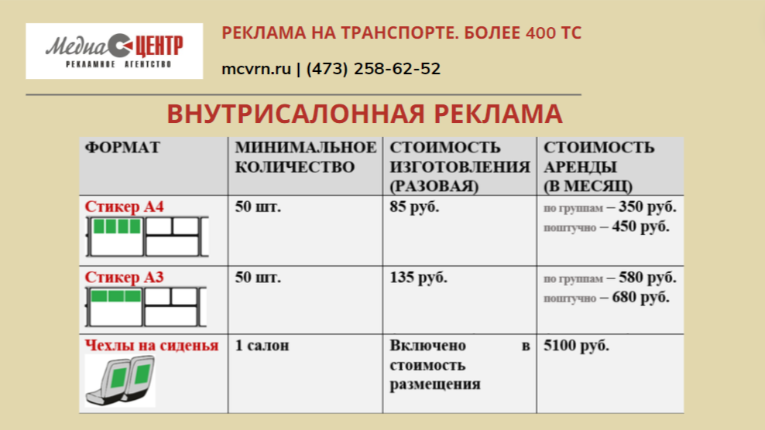


50 шт.
110 руб.
700руб.
50 шт.
200 руб.
900 руб.
1 салон
Включено в
стоимость
размещения
11520 руб.

Slide 2
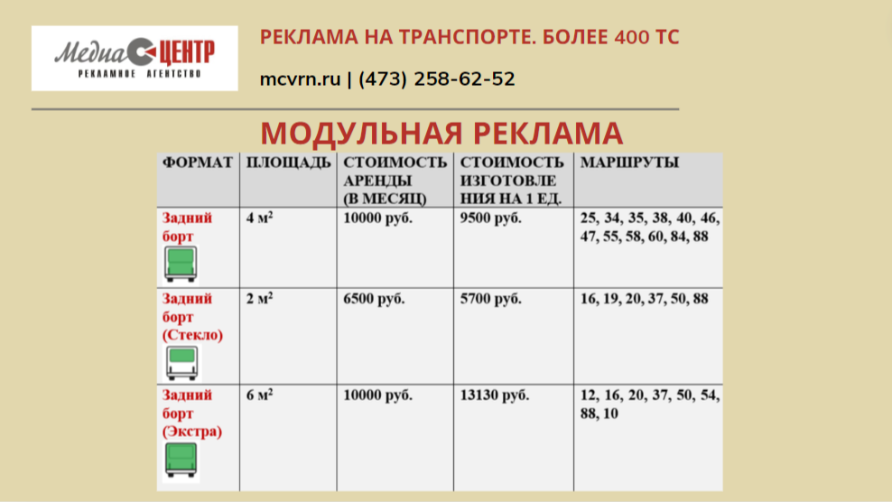

4 м²
ПАЗ-15300руб.
ГАЗ-15300 руб
ПАЗ-8350 руб.
ГАЗ-6520 руб.
1кс, 1кв, 10, 12, 16,
20, 22, 37, 50, 54,80,
88
2 м²
Временно не
размещаем
6520 руб.
1кс, 1кв, 10, 12, 16,
20, 22, 37, 50, 54,80,
88
6 м²
ПАЗ-15300руб
ГАЗ-15300 руб
ПАЗ-14900 руб.
ГАЗ-11600 руб
1кс, 1кв, 10, 12, 16,
20, 22, 37, 50, 54, 80,
88

